Slide 1
Портфолио
Даниела Христова – директор на ОбУ“П.Р.Славейков‘‘
село Джулюница

Slide 2
СЪДЪРЖАНИЕ:
1.Основна информация
2. История на заеманите длъжности
3. Любим цитат
4.Образование, образователно-квалификационна степен
5.Професионална квалификация
6. Проектна експертиза
7.Участие в квалификационни форми
8.Отличия
9.Публикации

Slide 3
1.Основна информация
Име: Даниела
Презиме: Йорданова
Фамилия: Христова
Националност: Българска
Телефон: +359878313580
Имейл: p_r_slaveykov@abv.bg
Тип на институцията : Училище
Име на институцията: Обединено училище „Петко Рачев Славейков‘‘
Заемана длъжност в момента: Директор на училище

Slide 4
2. История на заеманите длъжности:
Период от | Период до | Име на институцията | Длъжност
11.10.1995 г. | 20.11.2006 г. | ОУ „Хр. Смирненски” с. Слатино | Учител по български език и литература
01.10.2007 г. | 01.10.2009 г. | ОУ „Св. Кл. Охридски” гр. Дупница | Учител извънкласни дейности
16.09.2010 г. | 27.03.2011 г. | ОУ „П.Р.Славейков”, с. Джулюница | Учител по изобразително изкуство
03-2011 | До момента | ОбУ „П.Р.Славейков”, с. Джулюница | Директор

Slide 5
3. Любим цитат
Лидерството е способността да превръщаш визията в действителност.
Уорън Бенис

Slide 6
4.Образование, образователно-квалификационна степен
4.1. Средно образование
Период от: 09-1982
Период до: 07-1987
Образование и квалификационна степен: Дизайнер
Специалност: Дизайн
Професионална квалификация:
Образователна институция: Национално училище по пластични изкуства и дизайн "Академик Дечко Узунов"

Slide 7
4.2. Висше образование
Период от | Период до | Образование и квалификационна степен | Специалност | Професионална квалификация | Образователна институция
10-1991 | 07-1996 | магистър | Българска филология | Филолог-специалист по българска филология и учител по БЕЛ | ЮЗУ „Н.Рилски“, Благоевград"
10-1995 | 05-1998 | Бакалавър | Педагогика на изобразителното изкуство | Учител по изобразително изкуство | СУ "Св. Климент Охридски"

Slide 8
5.Професионална квалификация:
2.3 Професионална квалификация
 | Период до | Наименование | Специалност | ПКС | Бр.акад часове | Образователна институция
12-2013 | 01-2013 | Придобиване на пета ПКС | Управление на образованието | 5-та степен | 16 | Тракийски университет, Ст. Загора
03-2020 | 11-2020 | Придобиване на четвърта ПКС | БЕЛ | 4-та степен | 16 | СУ "Св. Климент Охридски" Департамент информация и усъвършенстване на учители"

Slide 9
6. Проектна експертиза:
1. Ръководител група по проект „Да сбъднем заедно мечтите си”, финансиран от ЦОИДУЕМ, реализиран в периода от Х.2015 г. - VII.2016 г.
2. Ръководител на проект „Изкуството-мост за съхранение на традициите от минало към настояще”, финансиран от МЗХ, реализиран в периода от 2014 г. - 2015 г.
3. Мениджър по проект „Създаване на мултимедийна лаборатория за събиране на база-данни за месния хабитат”, финансиран от ФМ на ЕИП, реализиран в периода от 2014 г. - 2015 г.
4. Ръководител на проект „Подобряване на екологичната култура на учениците от ОУ „П.Р.Славейков”, чрез създаване на училищен еко-кът”, финансиран от ПУДООС реализиран през 2014 г.
5. Ръководител на проект „Родителска академия - Заедно ще успеем”, финансиран от ЦОИДУЕМ, реализиран в периода от 2013 г. - 2014 г.
6. Участие като ръководител-група в проект „Заедно да преоткрием нашето училище”, финансиран от ЦОИДУЕМ, реализиран в периода от 2011 г. - 2012 г.

Slide 10
6.Проектна експертиза:
7. Участие като ръководител-група в проект „Винаги различни, но винаги заедно”, финансиран от ЦОИДУЕМ, реализиран в периода от 2017 г. - 2019 г.
8. Обучител на ученици в Лидерски академии на ЦМЕДТ “Амалипе“ – 2018, 2019, 2020 г.
9. Обучител на ученици в зелени и сини училища по партньорски проект „Заедно намираме решения“ на ЦМЕДТ “Амалипе“ – 2018, 2019, 2020
10. Организатор дейности и мобилности на ученици и родители по проект „Мост на приятелството“, 2020 г, финансиран от ЦОИДУЕМ
11. Експерт образователни дейности по проект BG05M2OP001-3.002-0050-C01/05.07.2017 „Заедно намираме решения: образователна интеграция в мултикултурна среда във Велико Търновска област“, финансиран от Оперативна програма „Наука и образование за интелигентен растеж“, съфинансирана от Европейския съюз чрез Европейските структурни и инвестиционни фондове.
12.Експерт обучение и квалификация по проект BG05M9OP001-2.018-0004-2014BG05M2OP001-C01 „Социално – икономическа интеграция на маргинализирани общности и подобряване достъпа до образование – Антоново“, 2019-2020г. ОП РЧР и ОП НОИР;
13. Опит в Стратегически дейности по разработване и анализи на образователни програми, анализ и оценка на средата в училището, супервизия на стратегическите документи разработвани от училищата, развитие на училищната мрежа – като директор на училище
14.Участие в международни проекти по Еразъм

Slide 11
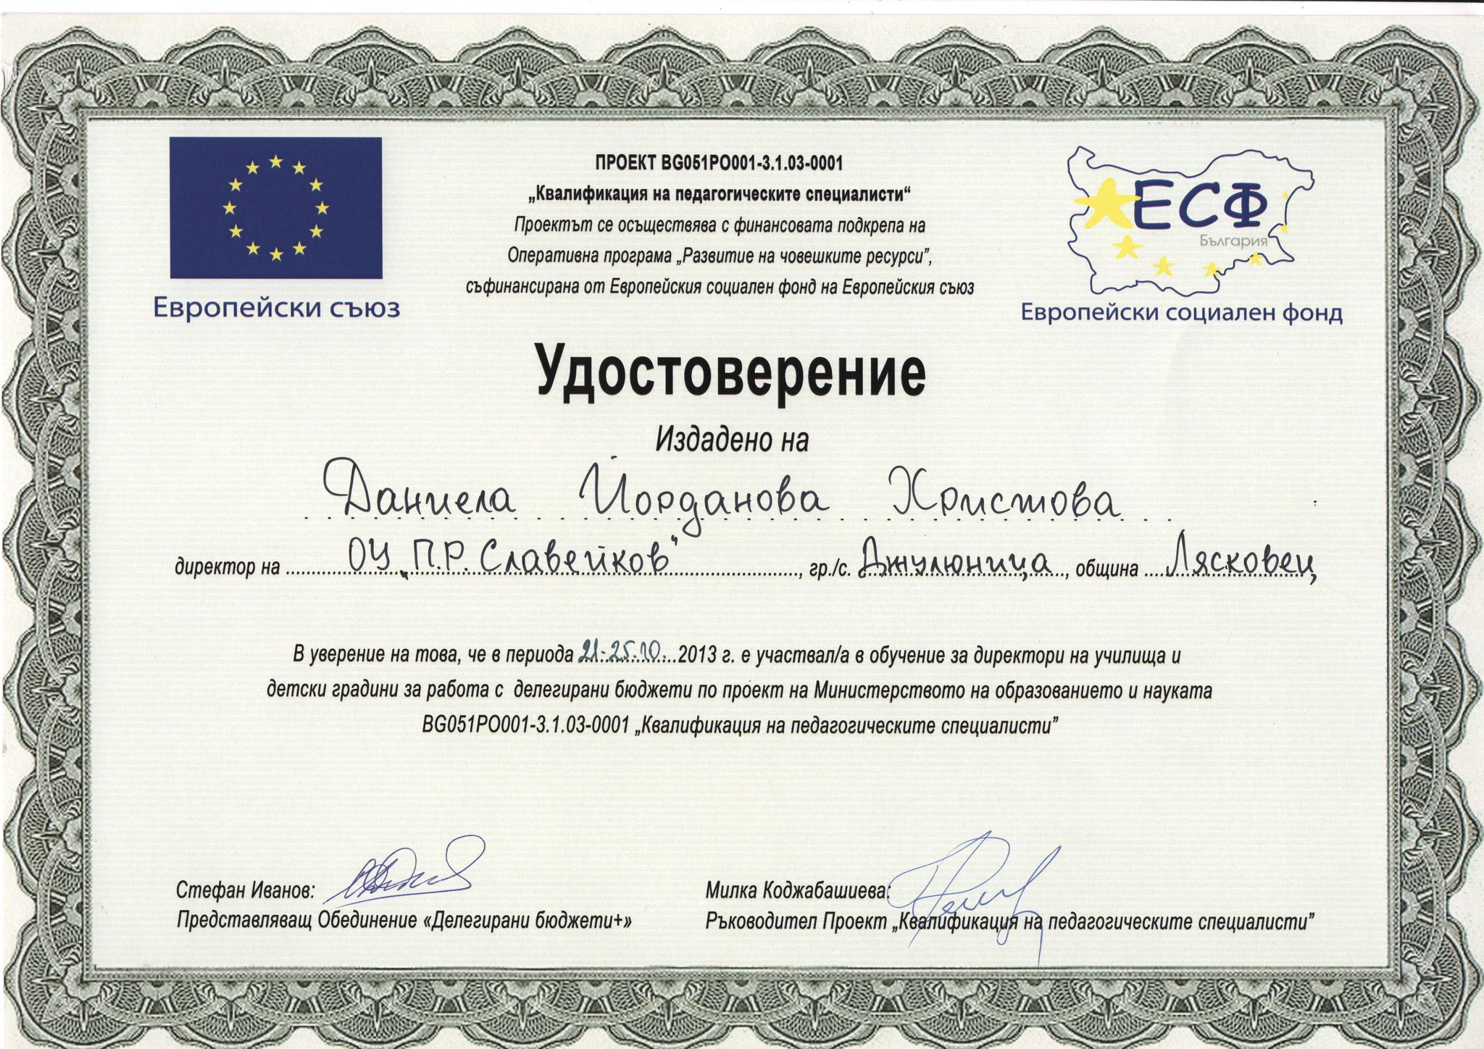
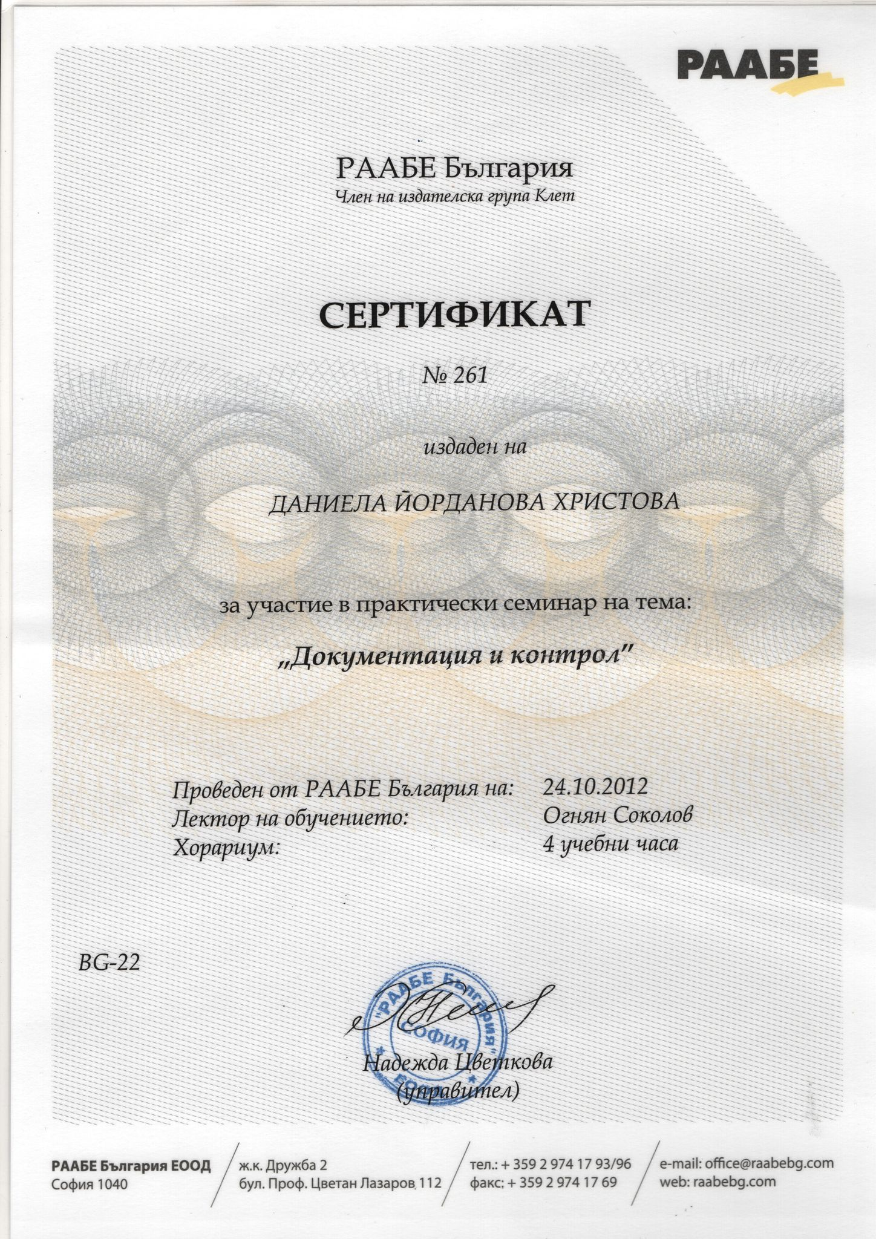
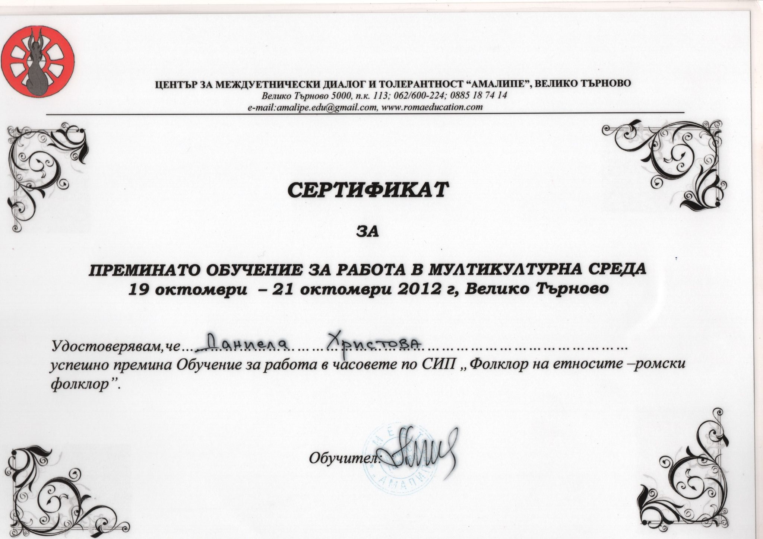
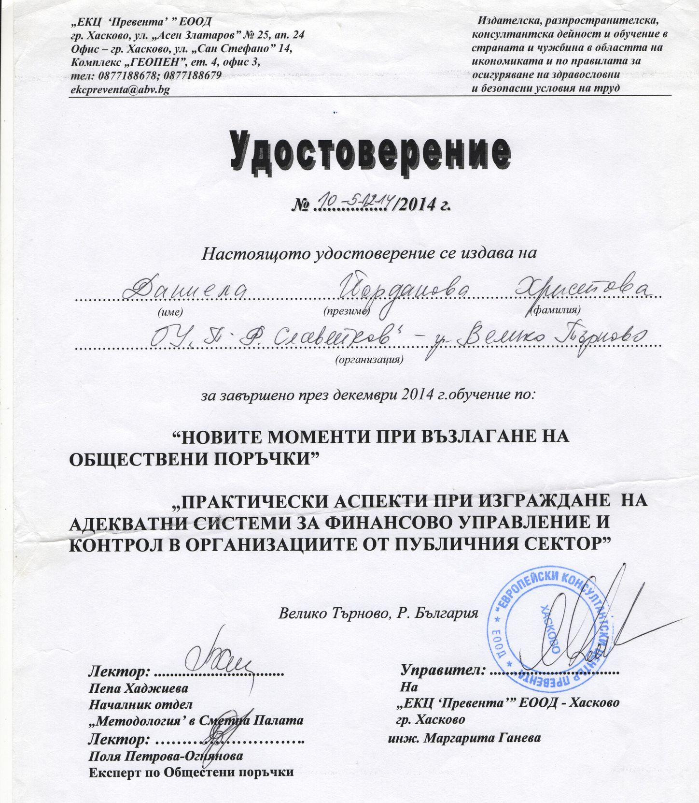
7. Участие в квалификационни форми:

Slide 12
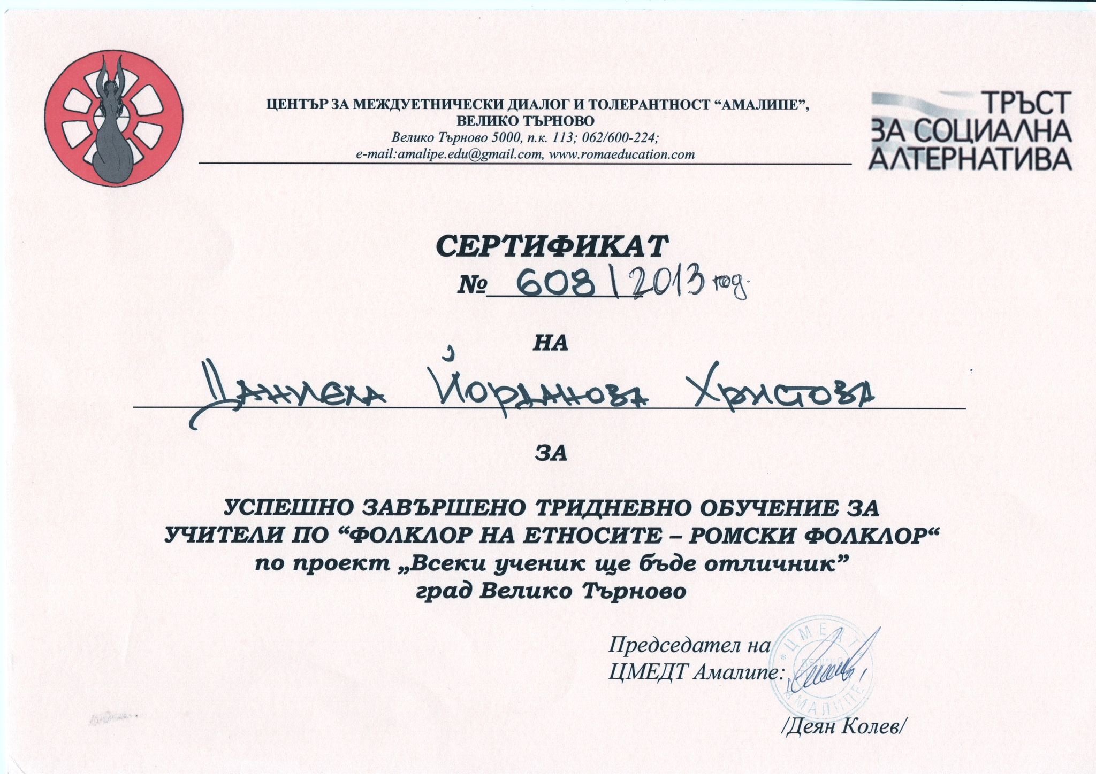
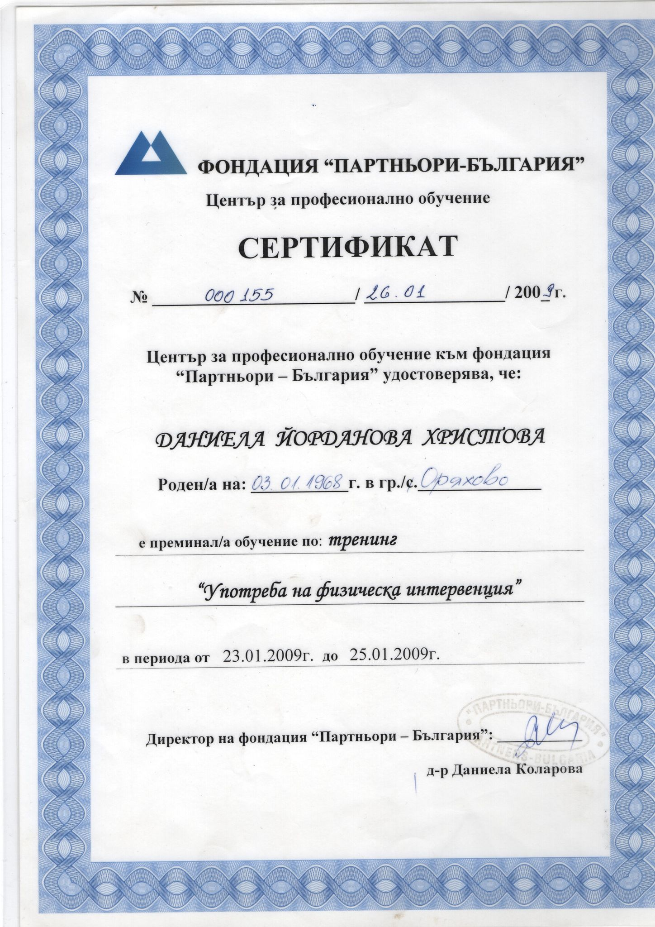
7.Участие в квалификационни форми:

Slide 13
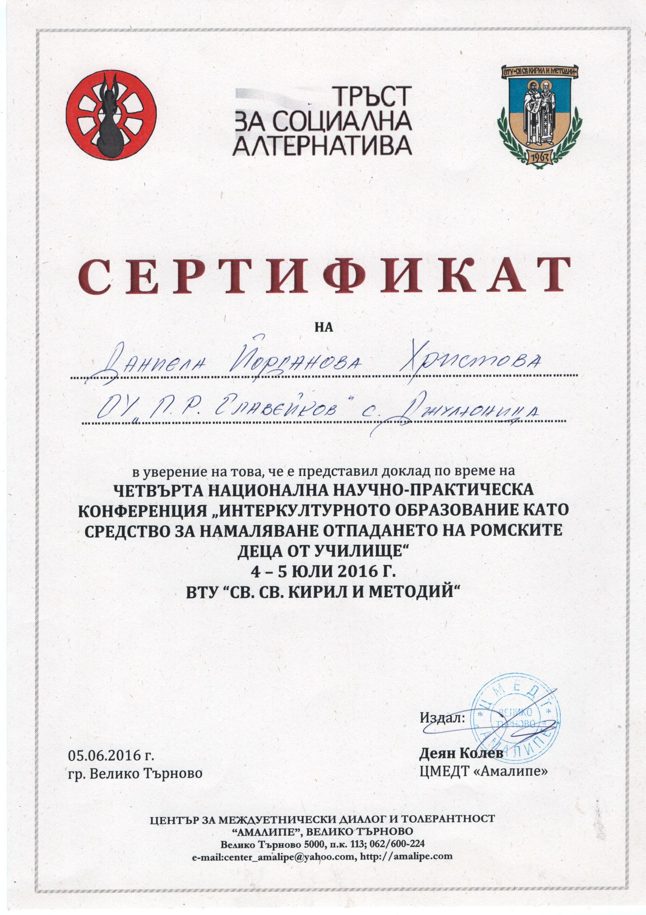
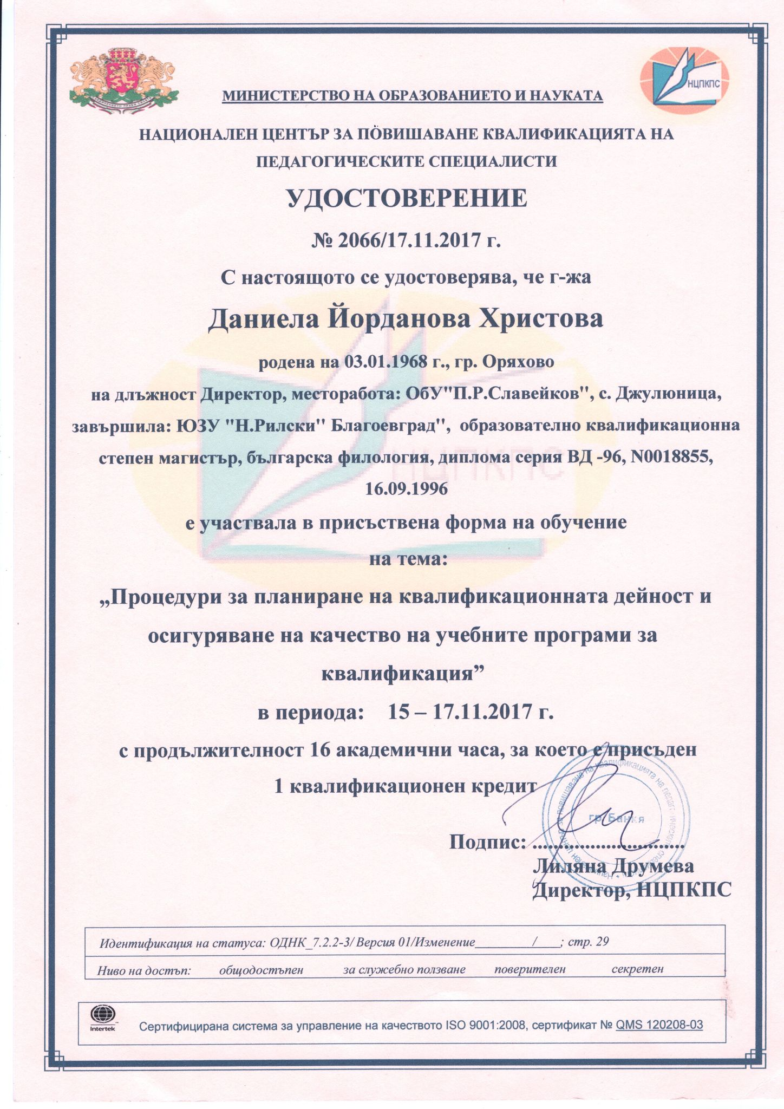
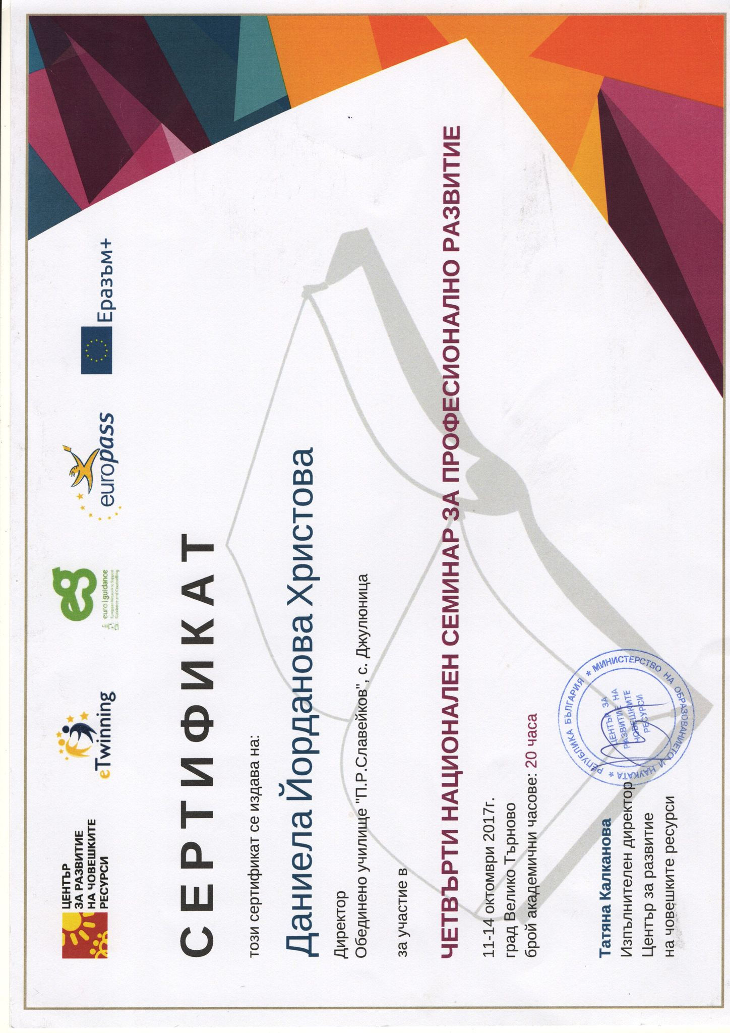
7.Участие в квалификационни форми:

Slide 14
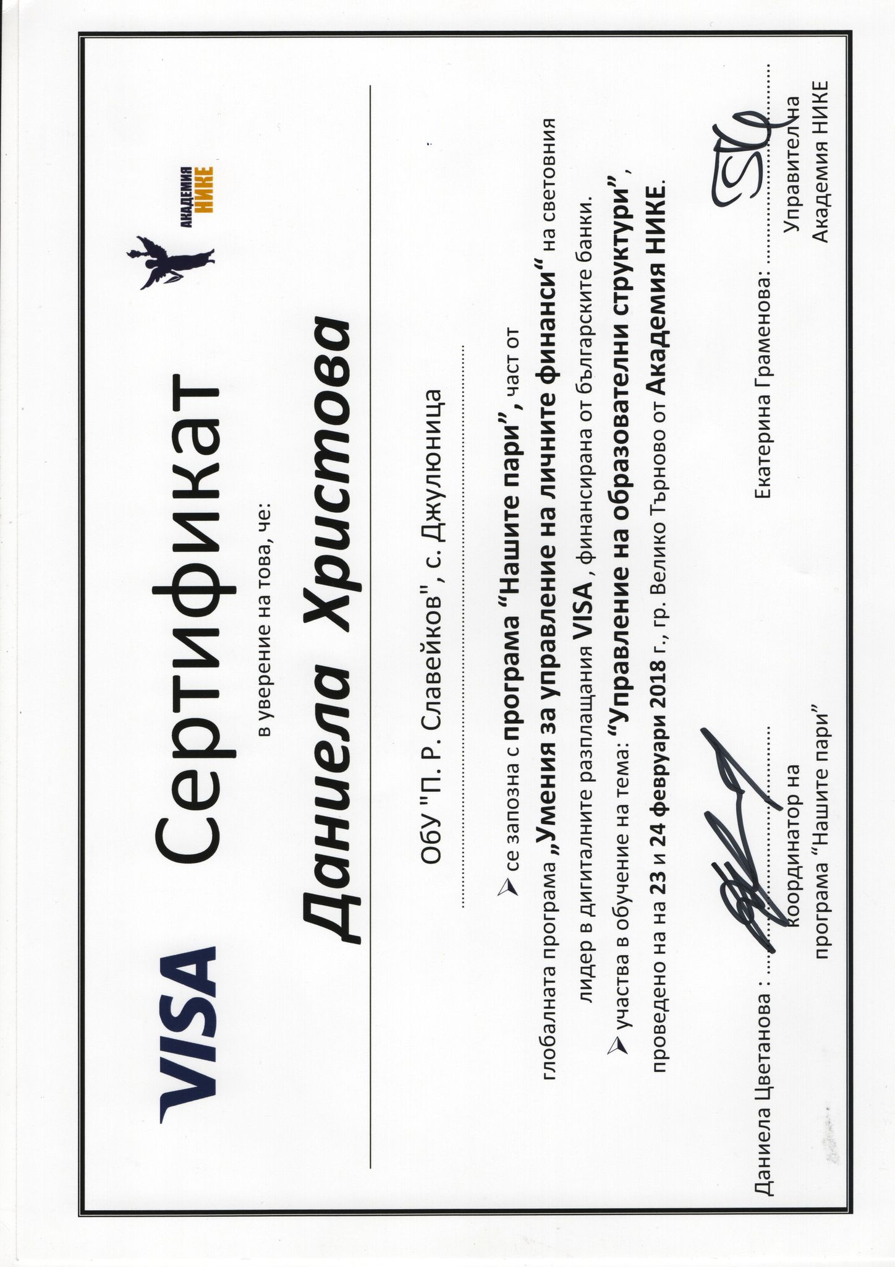
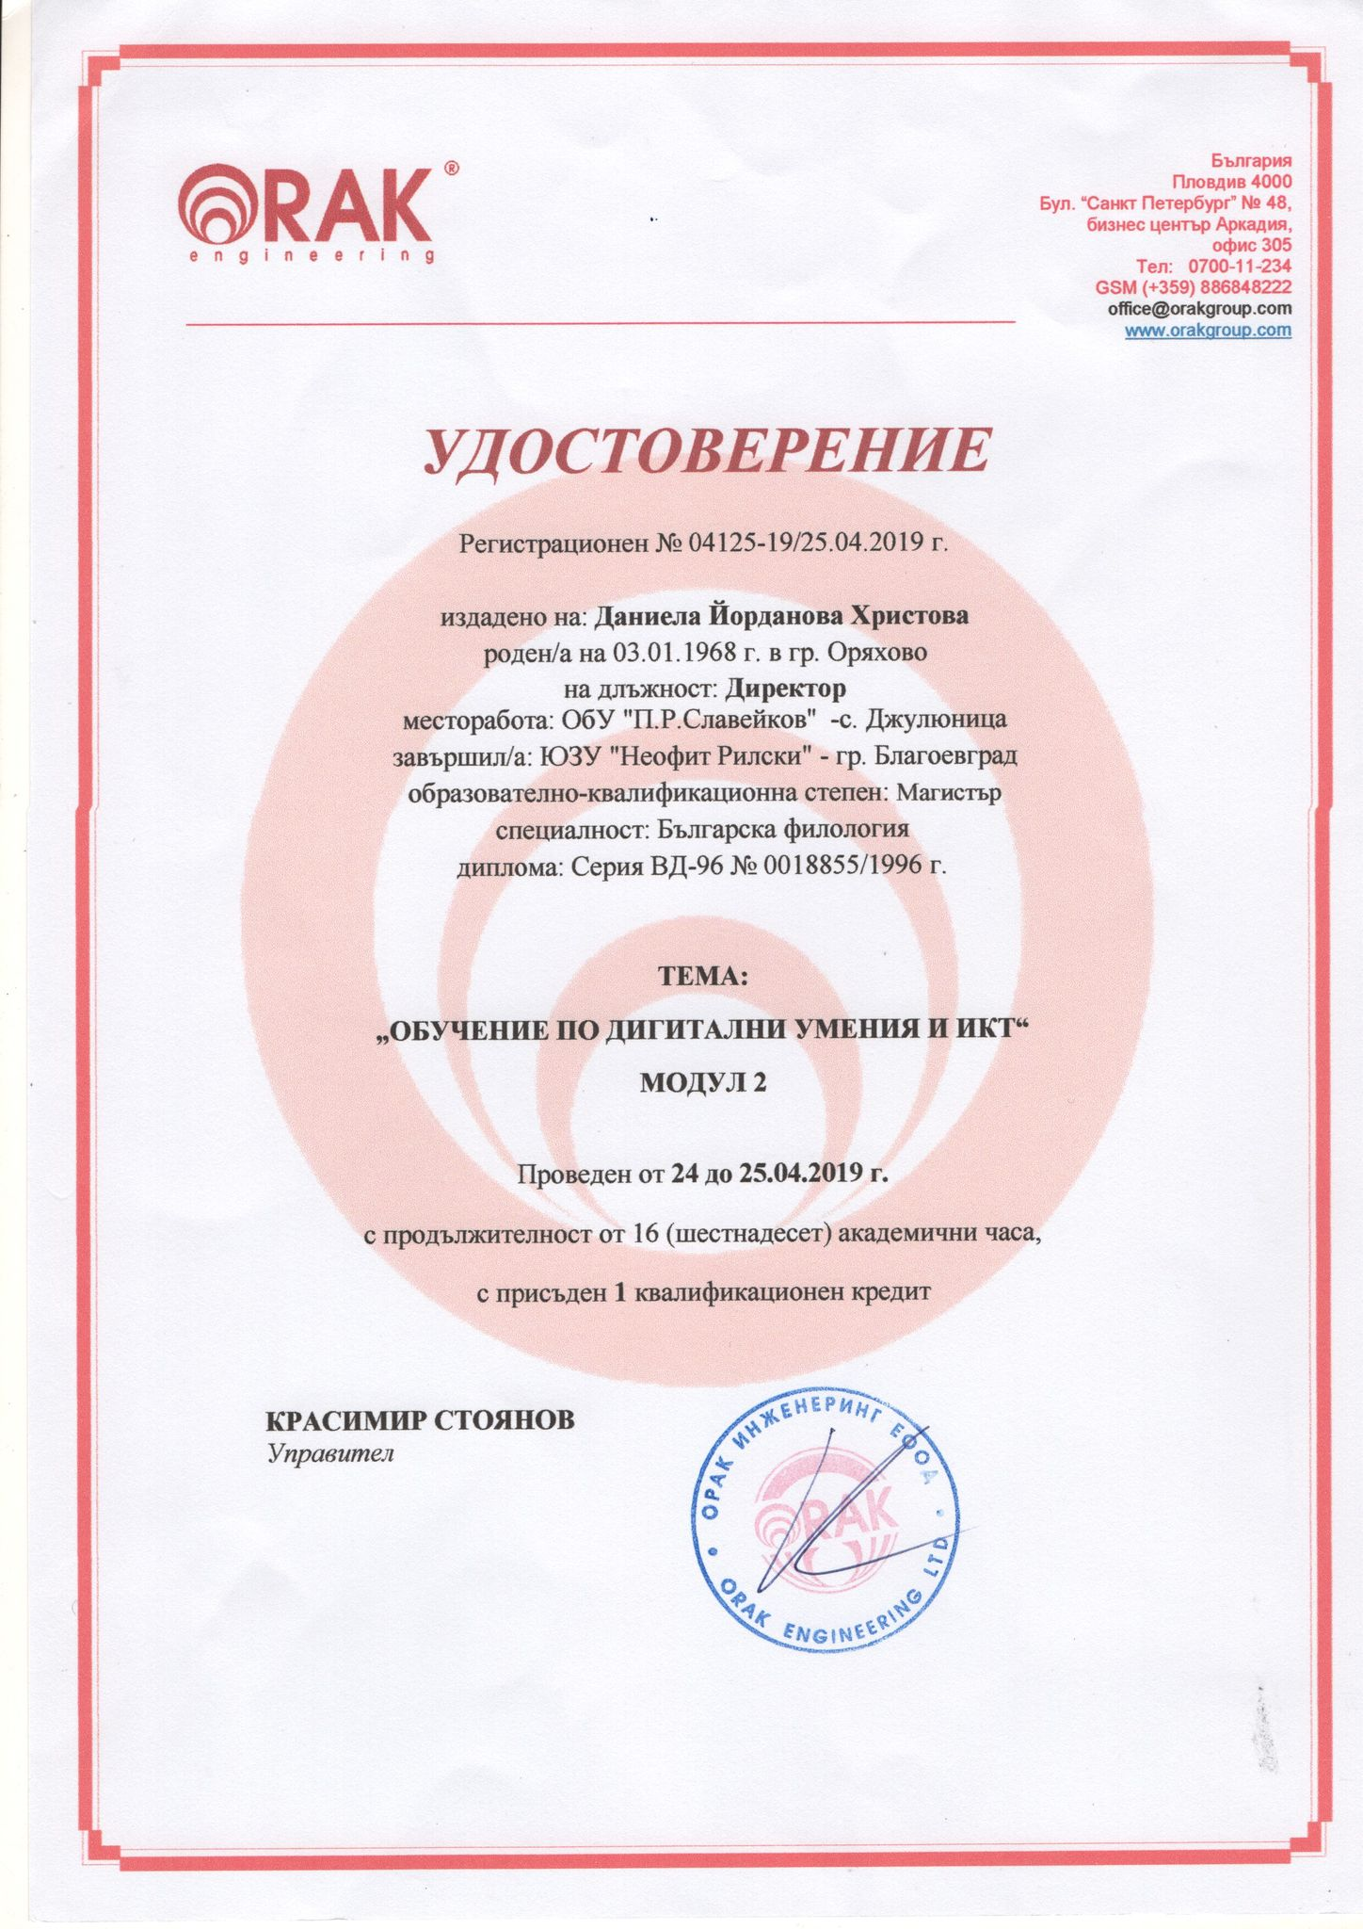
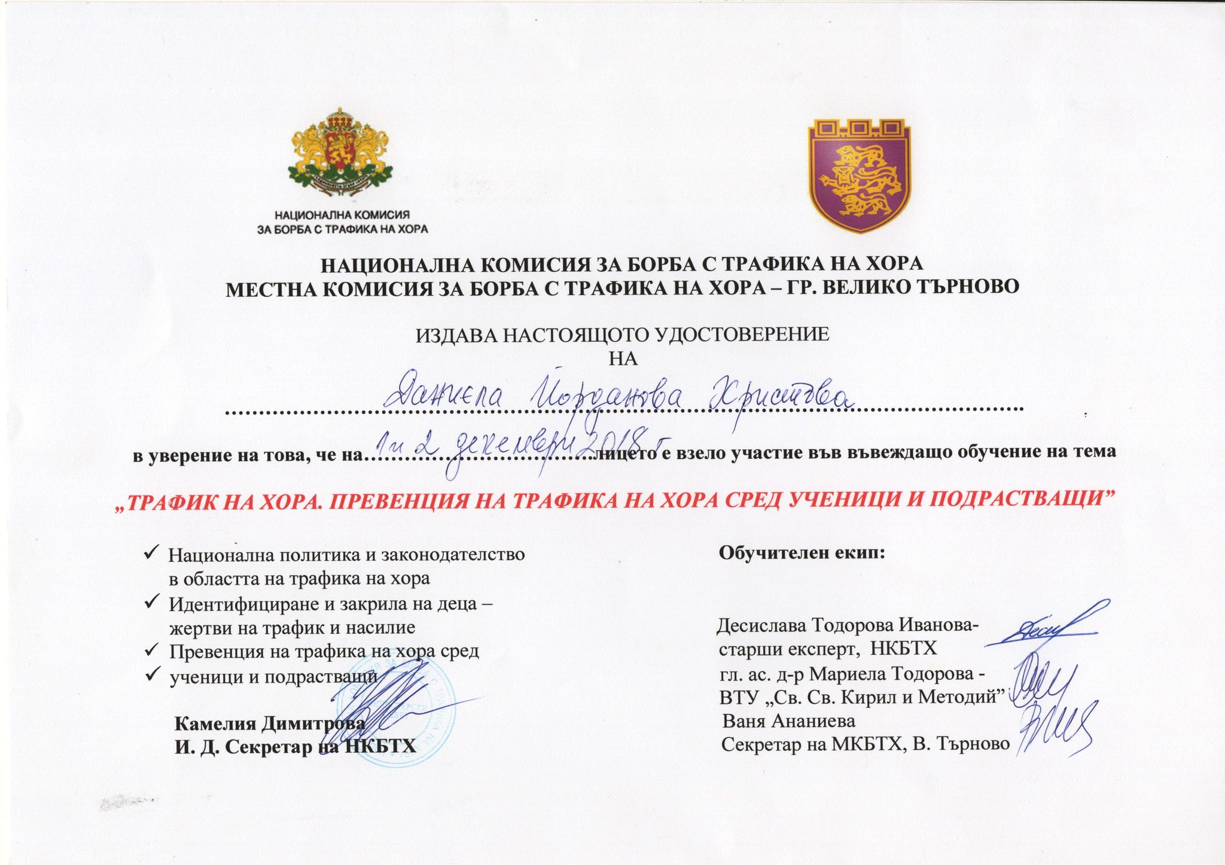
7.Участие в квалификационни форми:

Slide 15
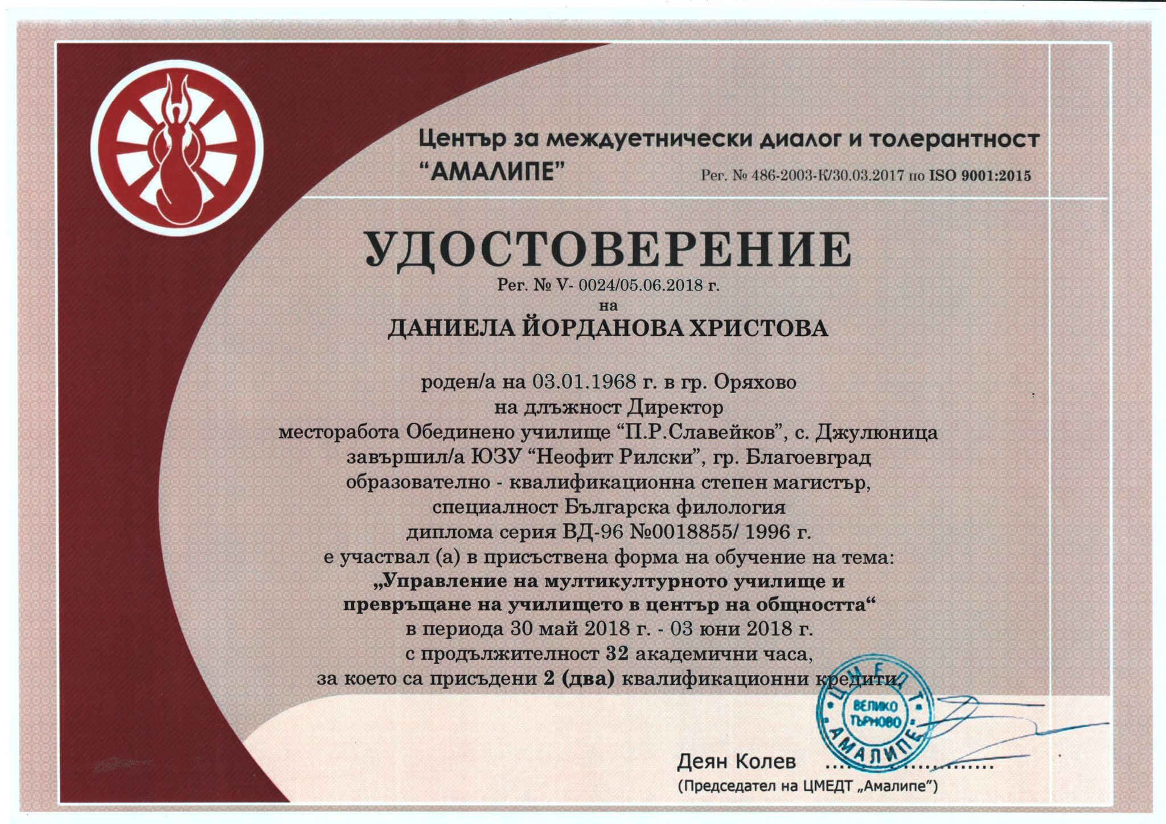
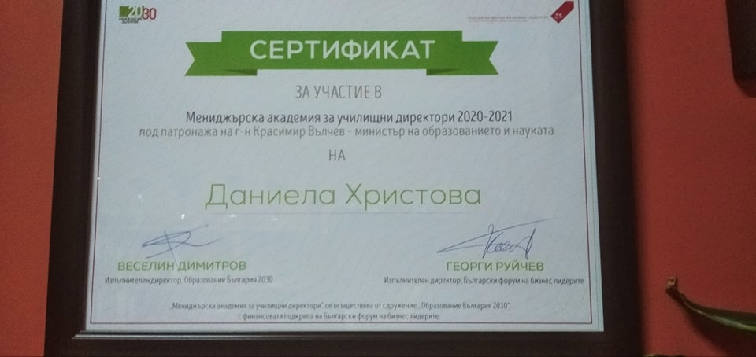
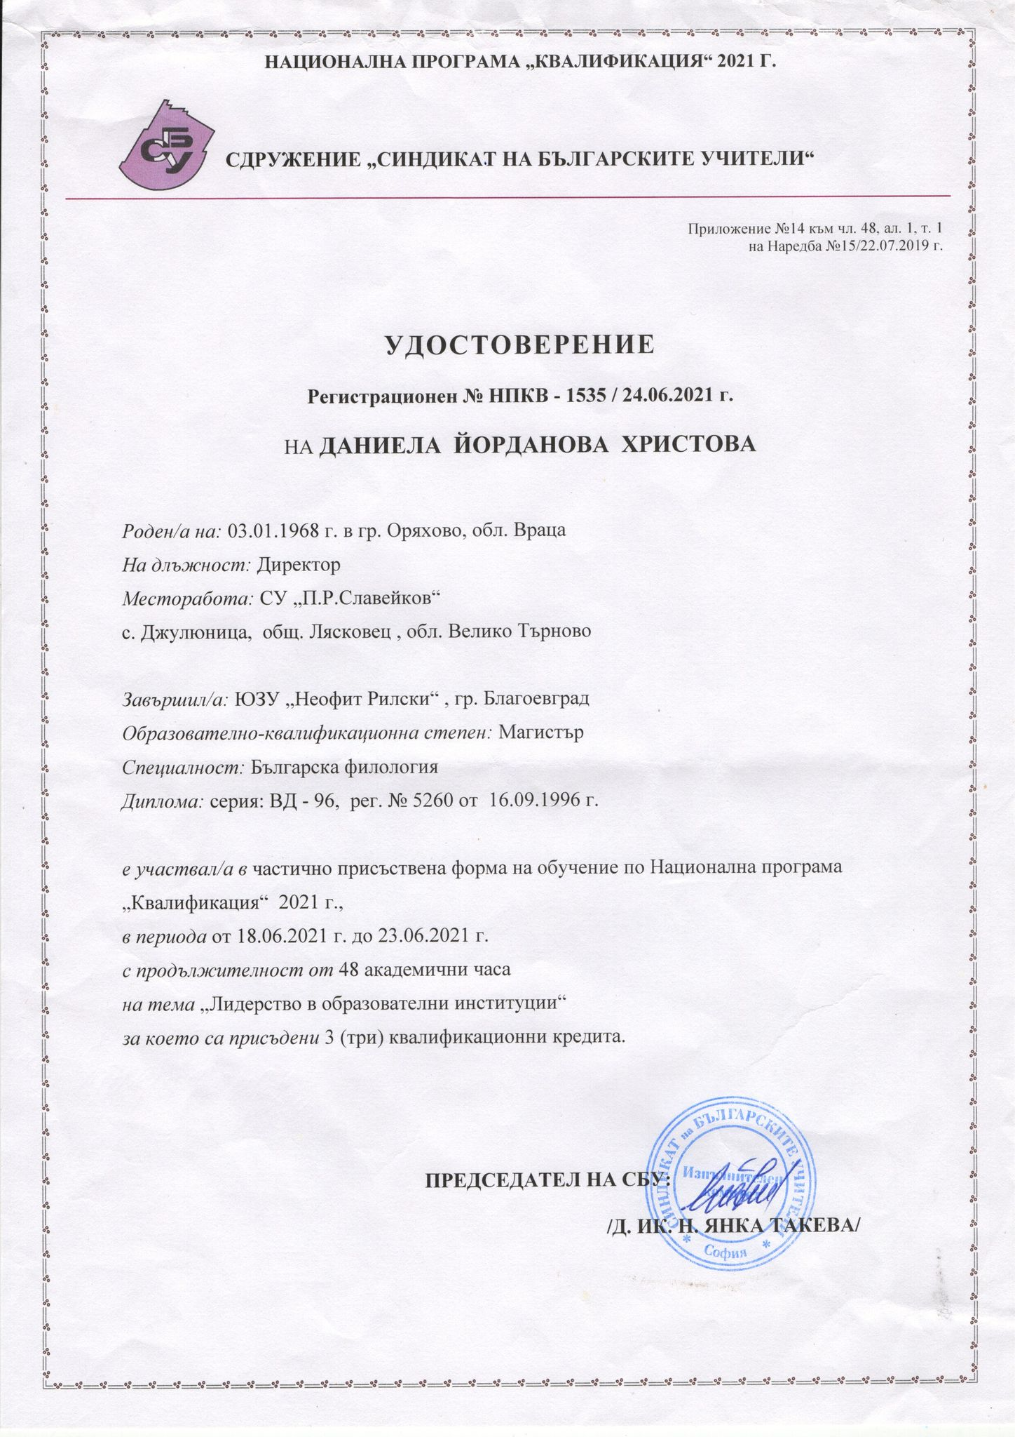
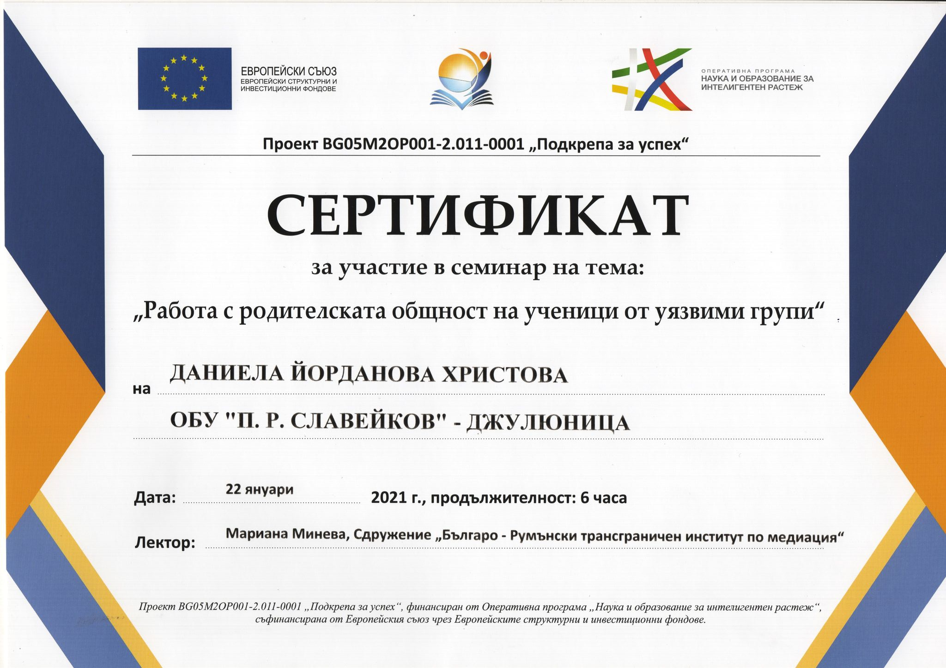
7.Участие в квалификационни форми

Slide 16
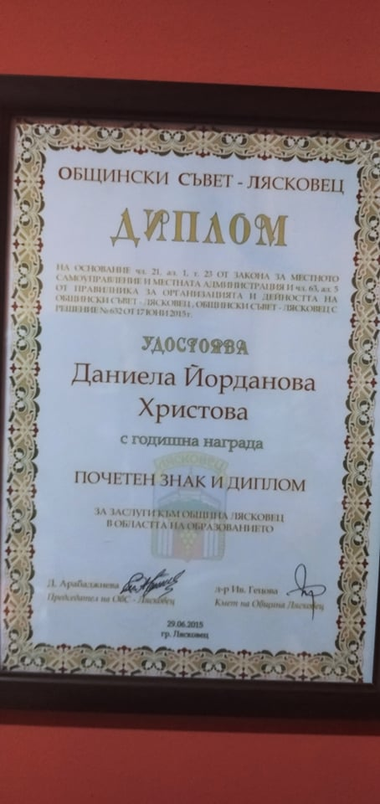
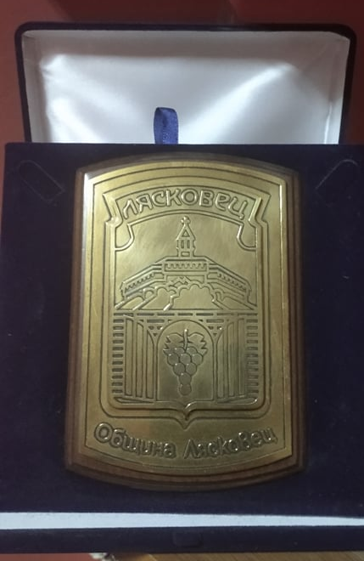
8.Отличия:

Slide 17
8.Отличия:

Slide 18
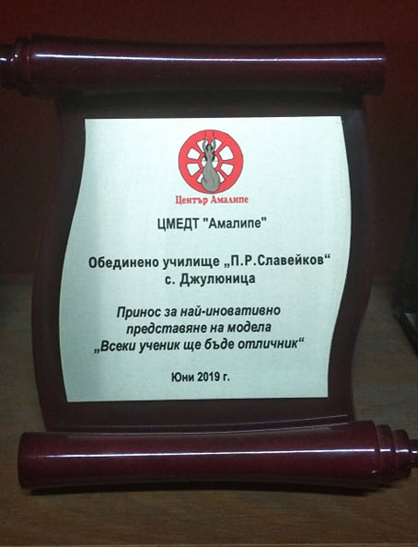
8. Отличия:

Slide 19
8.Отличия:

Slide 20
9.Публикации:
РАБОТАТА С РОДИТЕЛИТЕ - КЛЮЧЪТ ЗА УСПЕХА НА НАШЕТО УЧИЛИЩЕ - Даниела Йорданова Христова - директор Марияна Маринова Дончева - начален учител ОУ “П. Р. Славейков‘‘, с. Джулюницаfile:///C:/Users/%D0%94%D0%B0%D0%BD%D0%B8%D0%B5%D0%BB%D0%B0/Downloads/5_OU_Dzhuljunitsa.pdf
file:///C:/Users/%D0%94%D0%B0%D0%BD%D0%B8%D0%B5%D0%BB%D0%B0/Downloads/5_OU_Dzhuljunitsa%20(1).pdf
Иновативен урок – иновативен клас-иновативно училище https://drive.google.com/file/d/1hIo2F0krPWTjblOe2LAeHnREnjSURcEi/view
Обединено училище “П.Р.Славейков” – с. Джулюница:Иновативен урок – Иновативен клас – Иновативно училище https://amalipe.bg/obu-inovativen-urk-djulunitsa/
Новото предизвикателство: Идеята родителите – учители ЕДНА РАЗКАЗАНА ИСТОРИЯ ЗА ОБЕДИНЕНО ИНОВАТИВНО УЧИЛИЩЕ „П.Р.СЛАВЕЙКОВ“ – СЕЛО ДЖУЛЮНИЦА http://www.romaeducation.com/bg/tvoyat-chas/866-novoto-predizvikatelstvo-ideyata-roditelite-uchiteli

